Slide 1
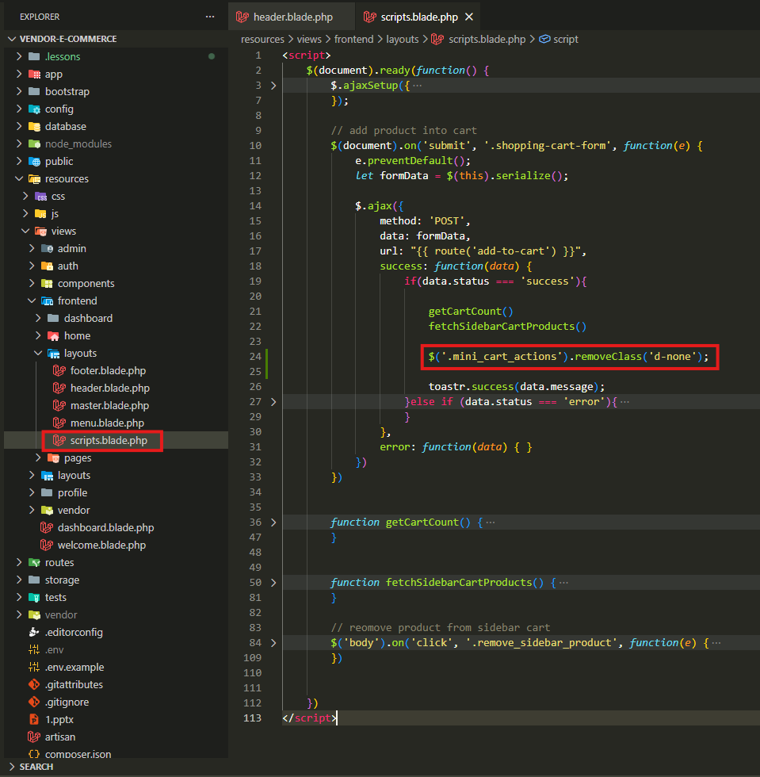
Bu sətir məhsul səbətə əlavə edildikdən sonra gizli olan mini-cart əməliyyat düymələrini (checkout və s.) yenidən görünən etmək üçün əlavə edilib.

Slide 2
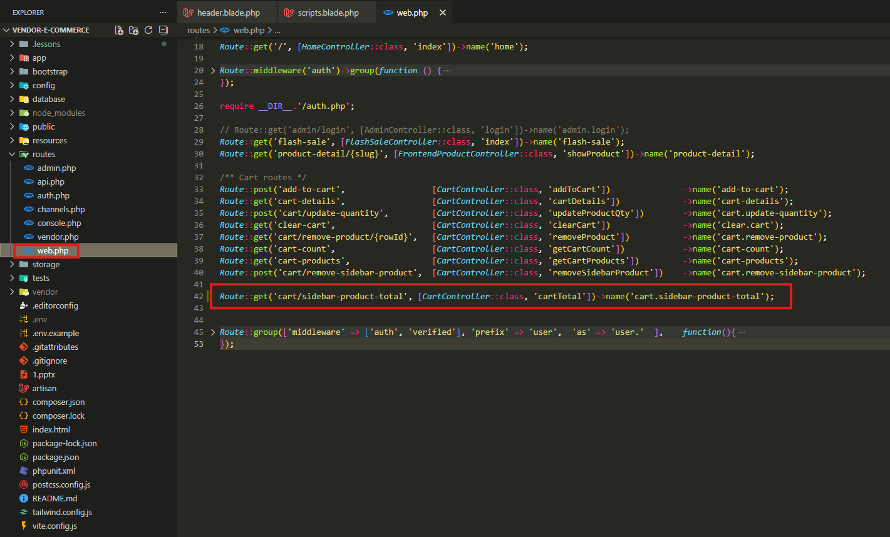
Bu route sidebar səbətdəki məhsulların ümumi məbləğini hesablamaq və əldə etmək üçün cartTotal metoduna GET sorğusu yönləndirir.

Slide 3
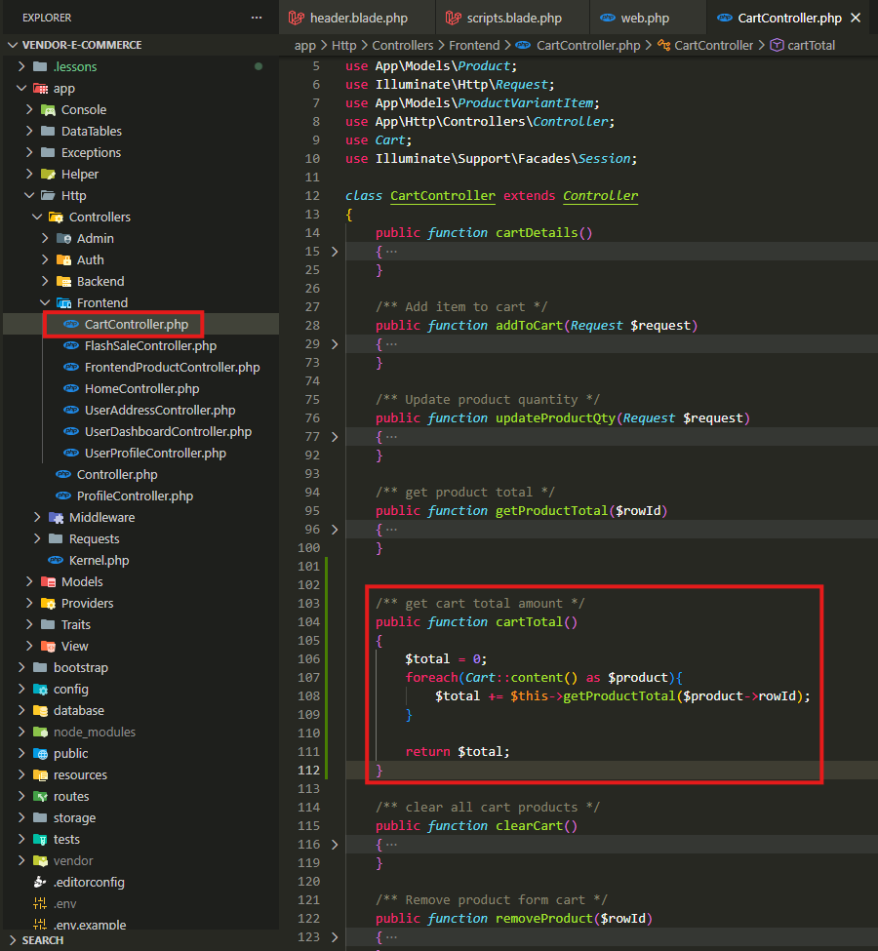
Bu metod səbətdəki hər məhsul üçün getProductTotal(rowId) çağıraraq (variantlar və miqdar daxil) ümumi qiyməti hesablayıb cəmi məbləği qaytarmaq üçün istifadə olunur.

Slide 4
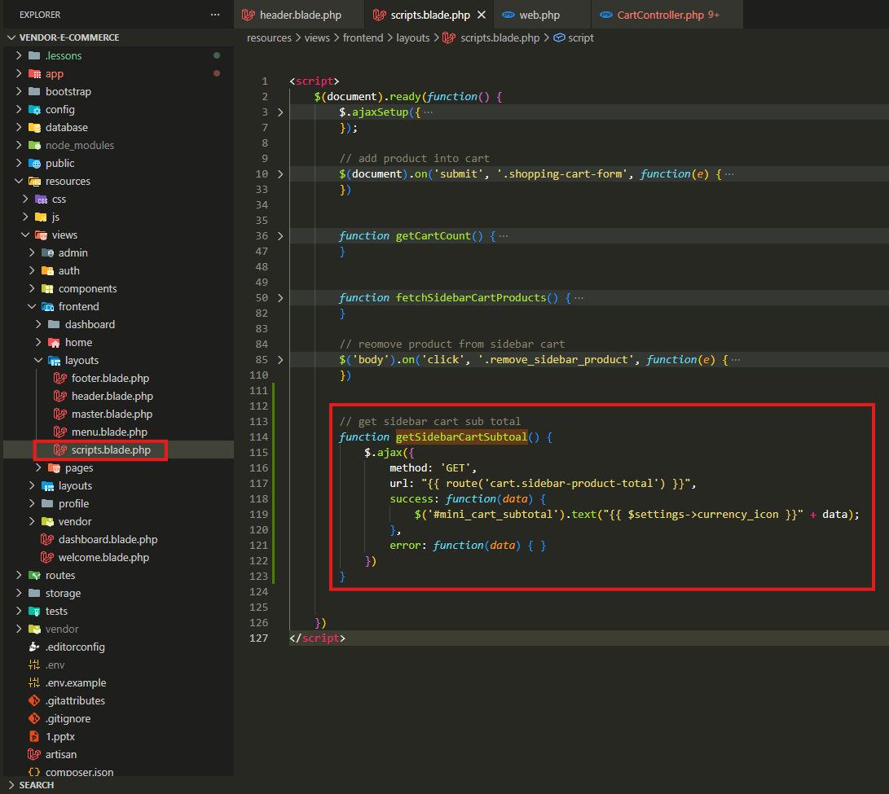
Bu funksiya sidebar səbətin ara cəmini (subtotal) serverdən AJAX ilə alıb #mini_cart_subtotal elementində göstərmək üçün istifadə olunur.

Slide 5
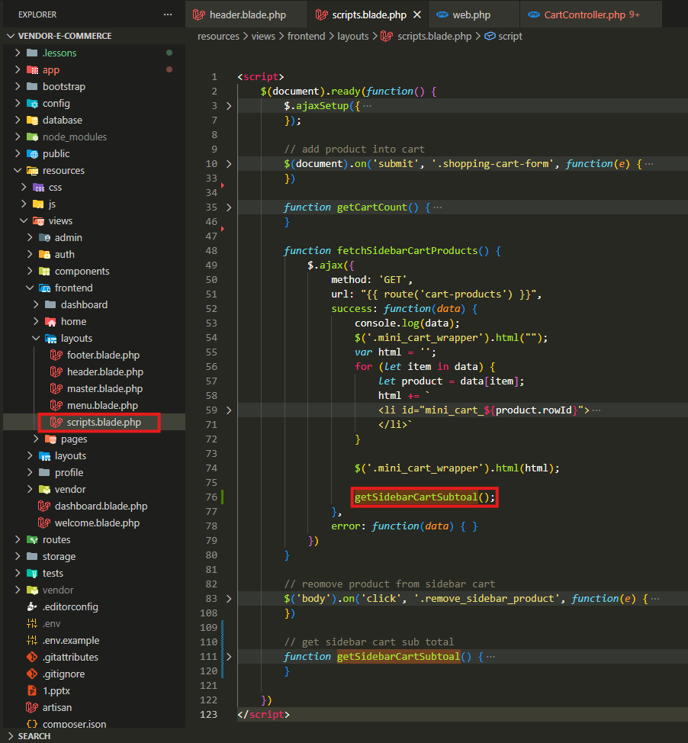
getSidebarCartSubtoal() metodu sidebar səbətdəki məhsullar yenidən yükləndikdən sonra subtotal məbləğin də həmin yeni vəziyyətə uyğun olaraq dərhal yenilənməsi üçün burada çağırılıb.

Slide 6
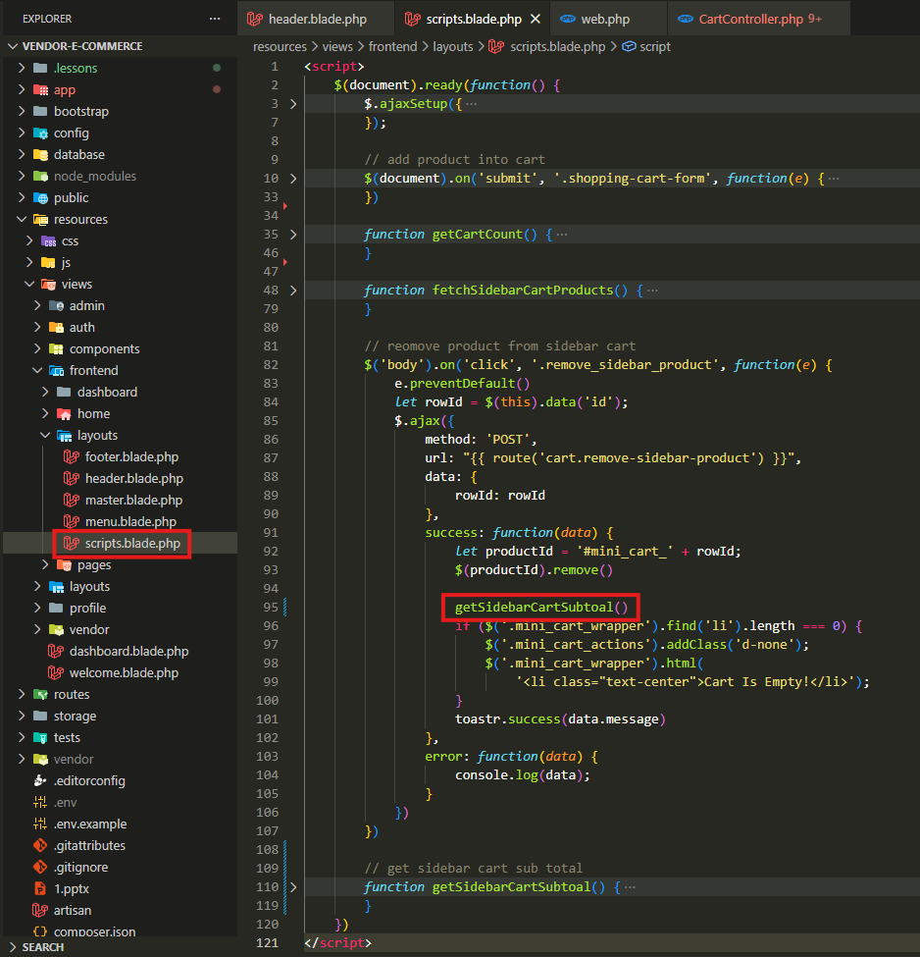
getSidebarCartSubtoal() metodu sidebar səbətdən məhsul silindikdən sonra subtotal məbləğin yeni səbət vəziyyətinə uyğun yenidən hesablanıb göstərilməsi üçün burada çağırılıb.

Slide 7
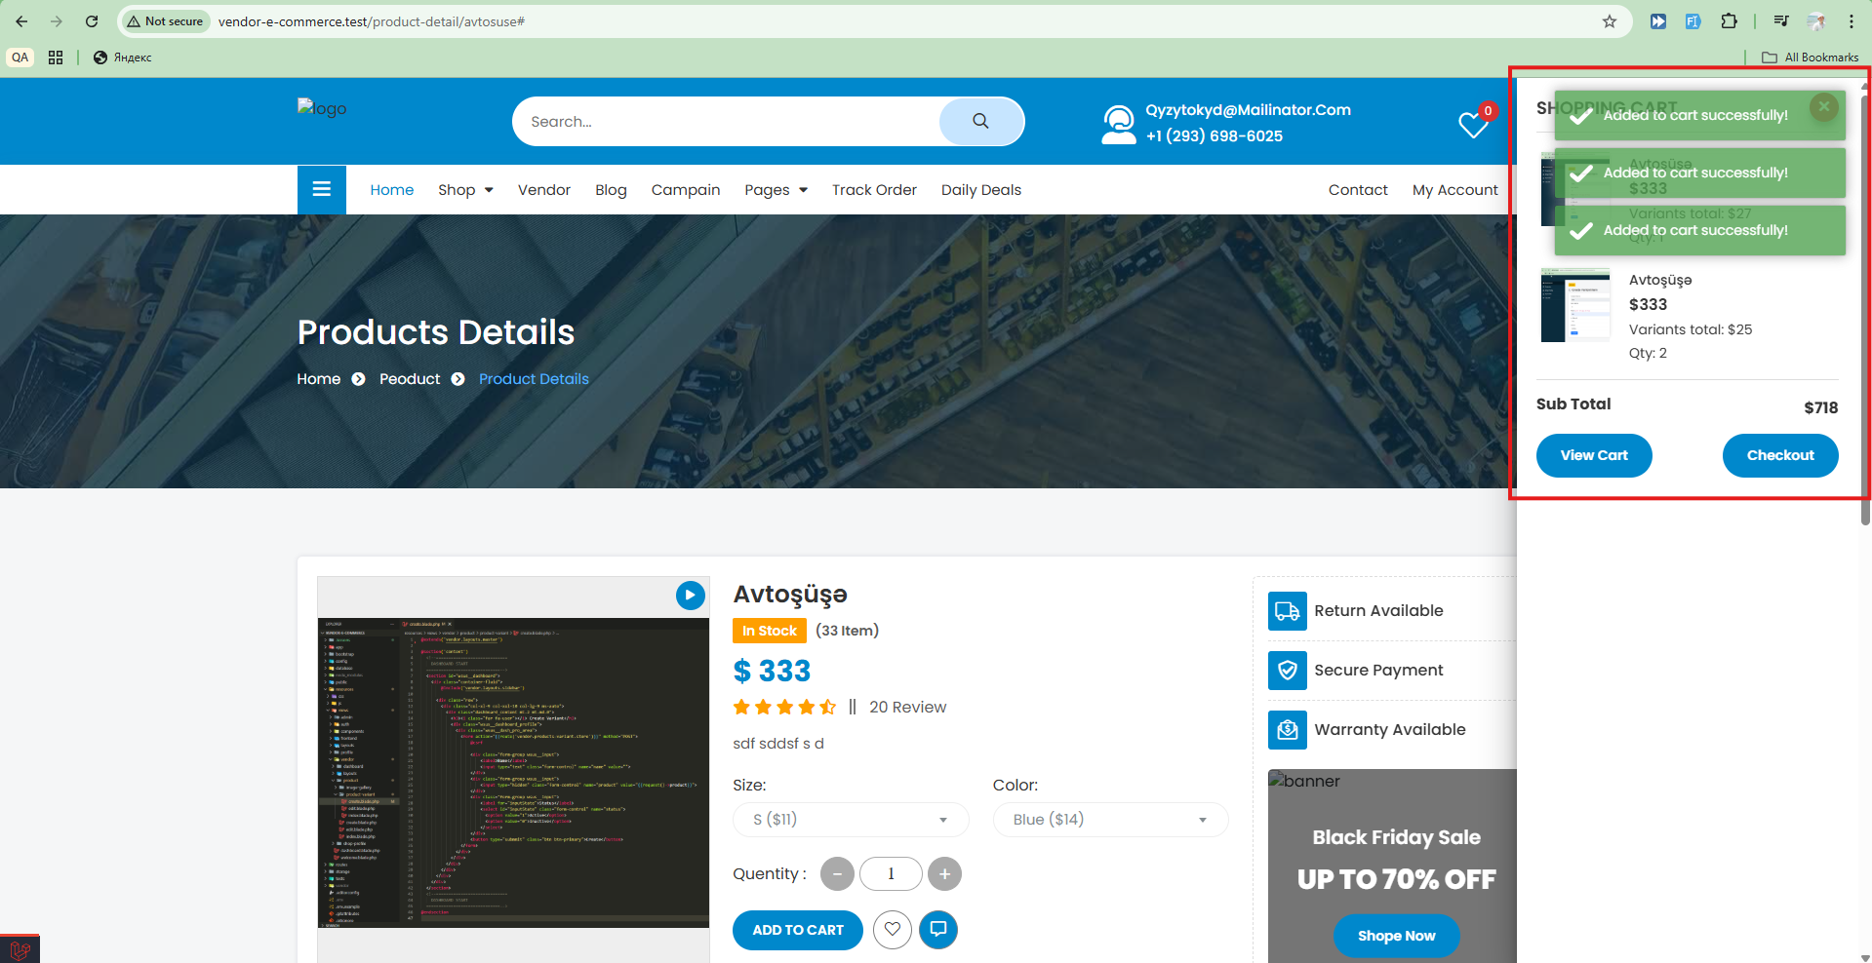
.

Slide 8
.

Slide 9
.

